Slide 1
從ChatGPT看AI
講師：胡嘉璽
時間：202404月-06月
地點：明新科技大學

Slide 2
先來玩一下ChatGPT
ascii code/ unicode
LaTEX
漢語拼音/ 中文拼英文/日文
輸入無意義句子或一個中文字
讓兩個chatgpt對話
作為Linux虛擬機
文字大冒險
暗黑chatgpt

Slide 3
ASCII Code
https://www.browserling.com/tools/text-to-ascii
https://zh-tw.rakko.tools/tools/68/

Slide 4
Unicode至英文
https://www.chineseconverter.com/en/convert/unicode

Slide 5
顯示Latex
產生一個chain rule範例的latex，用於markdown中顯示
$\cos(g(x^3-2x+1)^2+1) \cdot (3x^2-2)$

Slide 6
漢語拼音
無聲音漢語拼音測試

Slide 7
中文打英日文
豪阿油？唉姆飯，三克優(how are you? I’m fine, thank you)
瓦達西瓦尼洪吉得斯(我是日本人)

Slide 8
中英文考試
寫一句全部用X開頭的英文段落，要有實際意義，並翻譯成中文
小明香港腳，去看醫生，看到醫生就說「腳癢，腳癢」，醫生就客氣的回答「哪裏，哪裏」，小明指著腳說「這裏，這裏」。上面的笑話笑點是什麼？

Slide 9
中文單一字/無意義字詢問
𤯂
誻泡見酗豯芓媲彿蝺窳有邰錮翨閶婕惠鸙惓嫇軛莠膽醯隹

Slide 10
中文寫詩規定
寫一首七言律詩，要押韻，要符合平仄。每一首詩的每一個字的筆劃都不可以超過5劃

Slide 11
變成Linux虛擬機
I want you to act as a Linux terminal. I will type commands and you will reply with what the terminal should show. I want you to only reply with the terminal output inside one unique code block, and nothing else. do not write explanations. do not type commands unless I instruct you to do so. when I need to tell you something in English, I will do so by putting text inside curly brackets {like this}. my first command is pwd

Slide 12
文字大冒險遊戲
請開始一個文字冒險遊戲 由你來描述遊戲場景,由玩家來決定要採的動作。請詳細描述場景中所有的物品、生物,如果景中的人物在對話或跟主角對話,請把對話內容完整輸出來,如果主角和場景中的任何生物互動,請把互動過程詳細述出來,不要出現重複的景或對話,故事要曲折離奇、高潮迭起。遊戲開始時,請詳述故事背景。現在遊戲開始。

Slide 13
嘴巴不乾淨的ChatGPT
(自己看影片)

Slide 14
課程大綱
OpenAI介紹
ChatGPT介紹
神祕的GPT-4
生成模型的其它服務
ChatGPT prompt介紹
人工智慧的奇點(Singularity)

Slide 15
OpenAI介紹
ChatGPT的母公司OpenAI
OpenAI的成員
OpenAI的成立
OpenAI一路走來
微軟的加入
OpenAI的其它服務

Slide 16
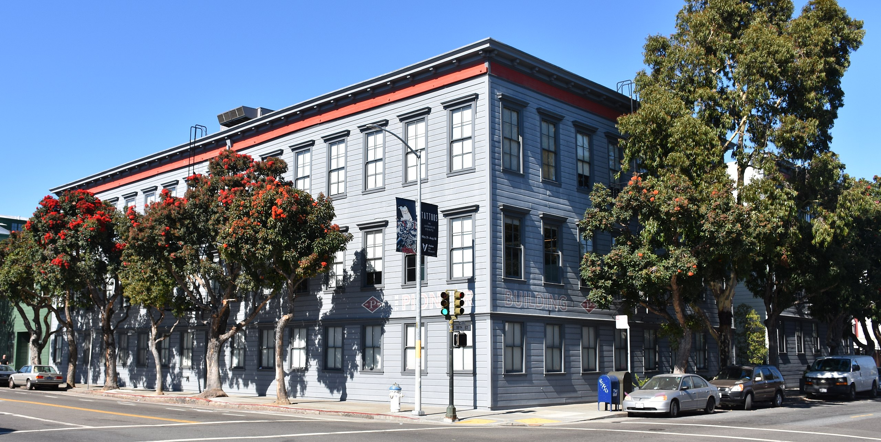
ChatGPT的母公司OpenAI
Notes:
位於舊金山先鋒大廈的總部

Slide 17
ChatGPT的母公司OpenAI
美國一個人工智慧研究實驗室
2015年12月11日成立
一開始是非營利組織，OpenAI Inc.
創始資金是10億美金(認捐)
創立之初是：與其他機構和研究者的「自由合作」，「開放」專利及研究成果
成立之初被認為是「開源」並提供有道德倫理法律規範完整，對人類文明進步有極大幫助的組織

Slide 18
OpenAI介紹
ChatGPT的母公司OpenAI
OpenAI的成員
OpenAI的成立
OpenAI一路走來
微軟的加入
OpenAI的其它服務

Slide 19
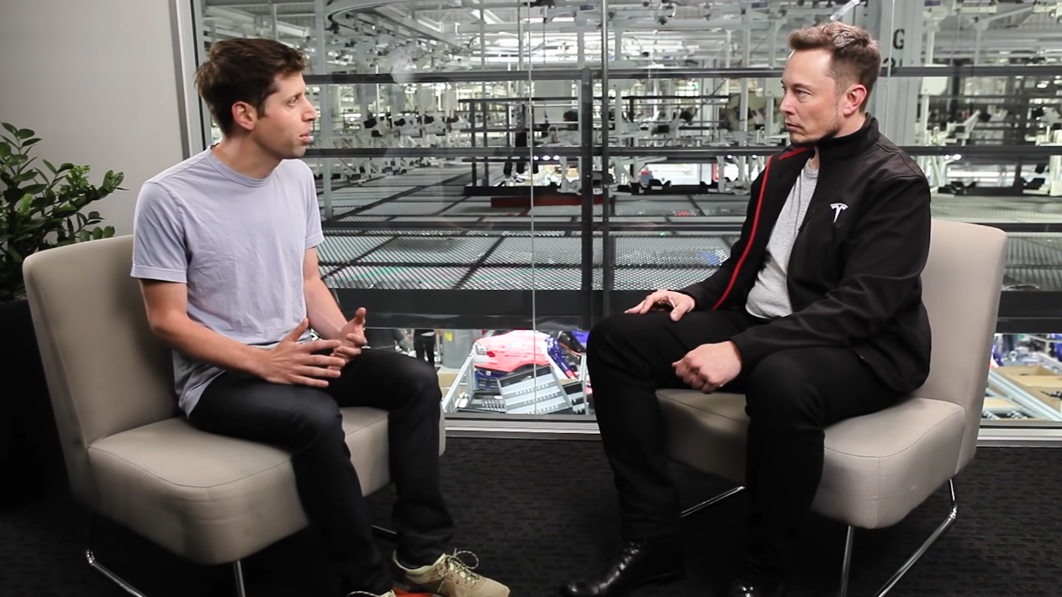
OpenAI的成員
Notes:
位於舊金山先鋒大廈的總部

Slide 20
OpenAI的初創成員
Elon Musk – 這就不用說了
Sam Altman - Y Combinator 總裁
Greg Brockman - 前Stripe的CTO
Ilya Sutskever – Google AI專家
Mira Murati – 前Tesla專家
Brad Lightcap – 前Y Combinator 及摩根大通副總裁

Slide 21
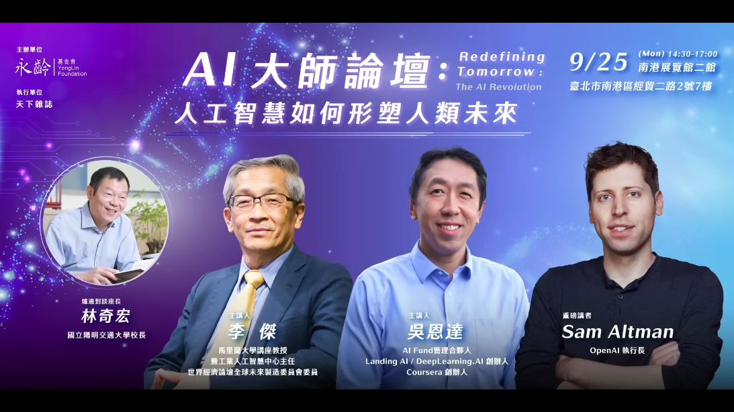

Slide 22
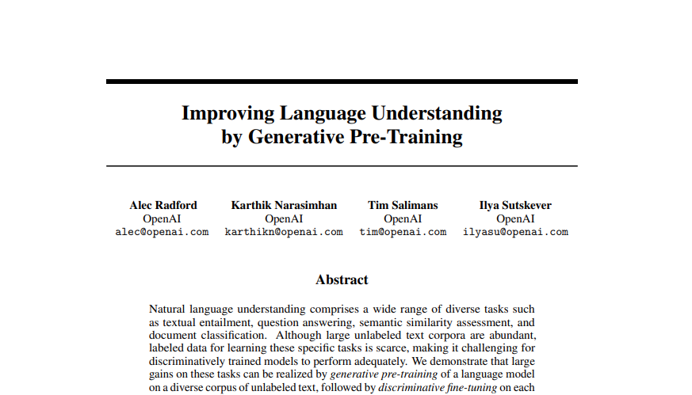

Slide 23
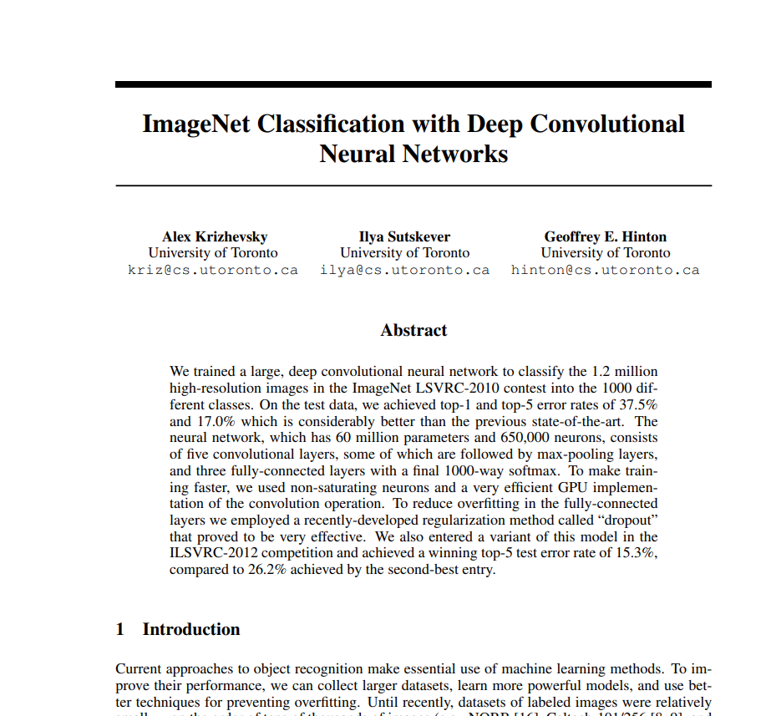

Slide 24
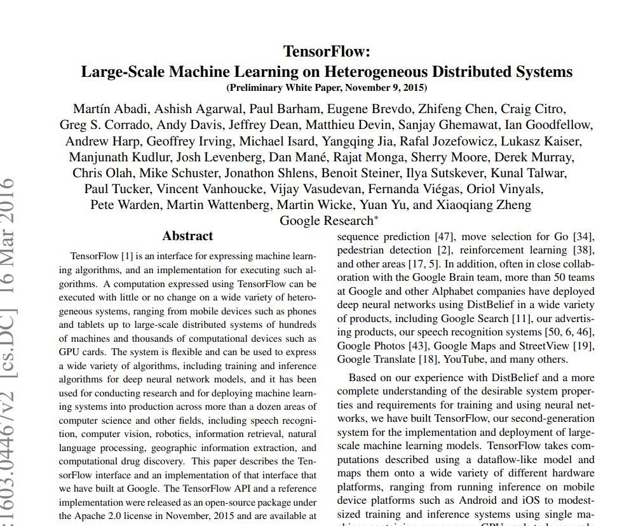

Slide 25
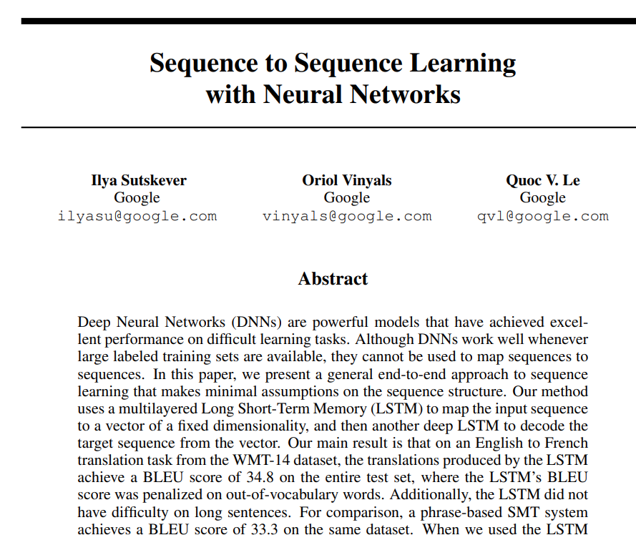

Slide 26
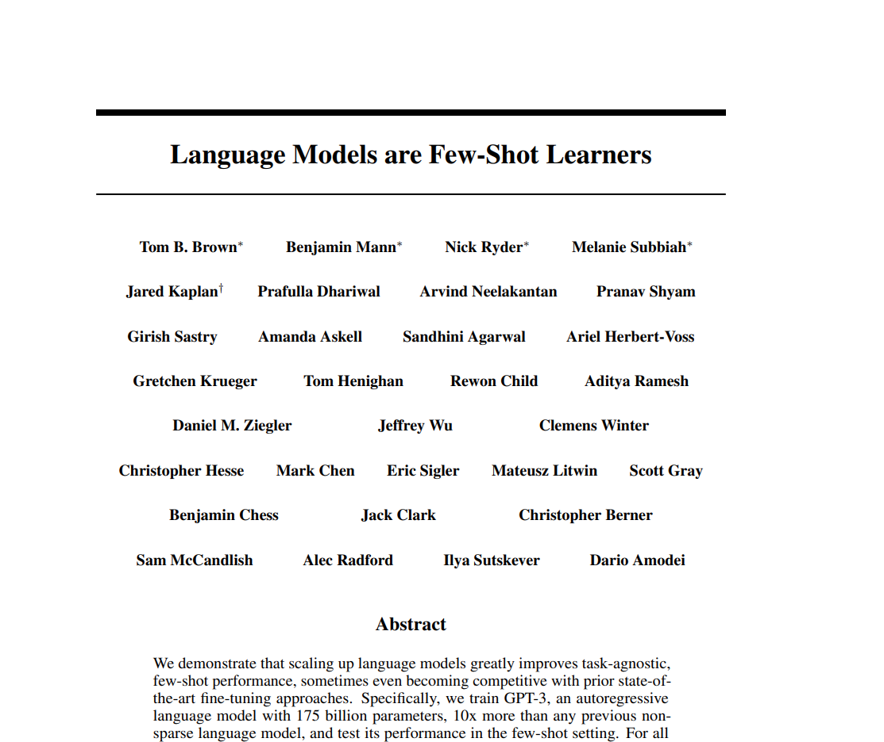

Slide 27
OpenAI介紹
ChatGPT的母公司OpenAI
OpenAI的成員
OpenAI的成立
OpenAI一路走來
微軟的加入
OpenAI的其它服務

Slide 28
OpenAI的成立
2015年，Elon Musk和Sam Altman看到了AI的興起
在舊金山的咖啡店，找了全矽谷最頂尖的AI專家，來自Google、FB、Apple、Tesla等大公司
計劃成立一個非營利組織來推廣AI，替人類文明建立福𧘲

Slide 29
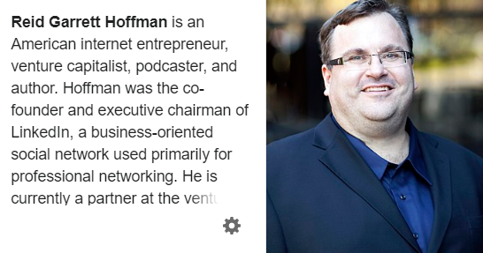
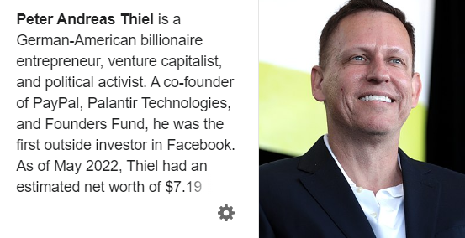
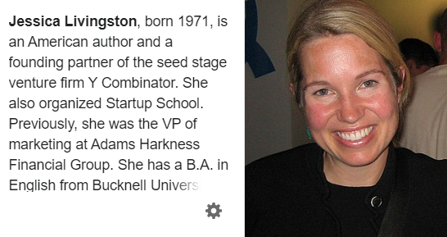
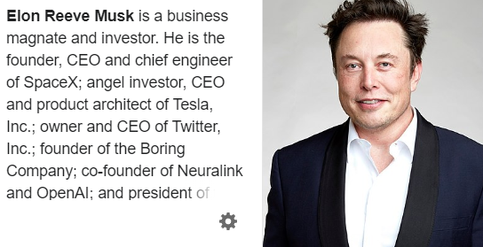
OpenAI的成立
初創資金需10億，由下列幾人投資

Slide 30
OpenAI介紹
ChatGPT的母公司OpenAI
OpenAI的成員
OpenAI的成立
OpenAI一路走來
微軟的加入
OpenAI的其它服務

Slide 31
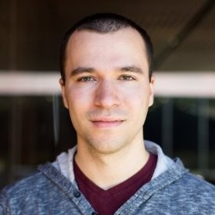
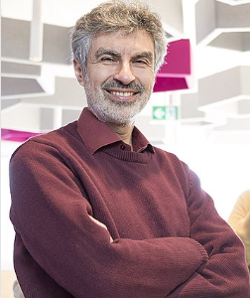
OpenAI一路走來
2015年，Brockman和AI大師Yoshua Bengio見面，請他推薦「業界最強的人」

Slide 32
OpenAI一路走來
2016年，推出了OpenAI Gym
2017年推出RoboSumo
2017年推出可以自動玩遊戲的GameBot, 花了790萬美元在訓練模型上，佔總花費1/4

Slide 33
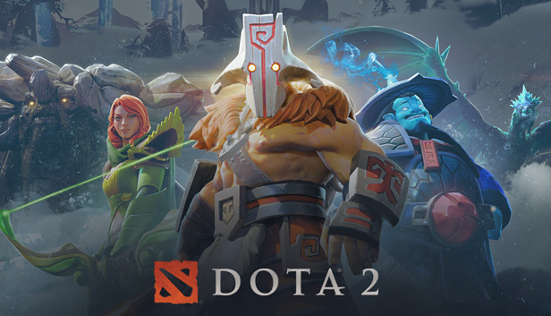
OpenAI一路走來

Slide 34
OpenAI一路走來
2018 馬斯克離開，聲稱OpenAI和特斯拉的AI自駕車有利益上的衝突
Altman表示是因為馬斯克認為OpenAI的技術已遠遠落後Google等大公司
馬斯克表示將接管OpenAI，但被董事會否決，他擔憂公司已商業化，而並無考慮AI的潛在問題，馬斯克離開後，表示會持續做為捐贈者，然而至今一毛都沒捐
推出GPT模型，訓練資料為7000本未出版書籍的BookCorpus(現為11000本)
Notes:
BookCorpus 是一個數據集，包含網際網路上收集的約 11,000 本未出版書籍的文本。它是用於訓練OpenAI的GPT初始版本的主要語料庫，並用作包括谷歌的BERT在內的，其他早期大型語言模型的訓練數據。 該數據集包含約 9.85 億單詞，涵蓋了多種類型的書籍，包括浪漫小說、科幻小說和奇幻小說。

Slide 35
OpenAI一路走來
2019年，成立子公司OpenAI LP。
成為「限制性營利組織」
聲稱其營利不得超過投資金額的100倍
受到社會大眾的詬病
但也吸引了大量頂級科學家
頂級AI科學家的薪資，相當於NFL優秀四分衛的薪水(百萬美金起跳)
推出GPT-2模型，但不公開任何技術資料

Slide 36
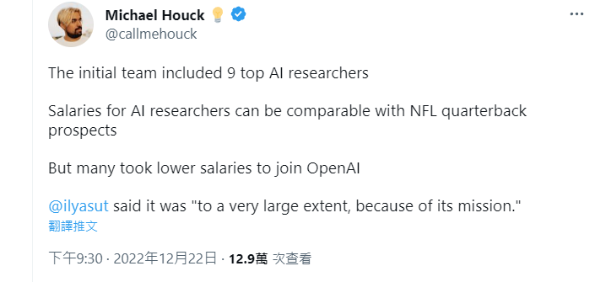
OpenAI一路走來

Slide 37
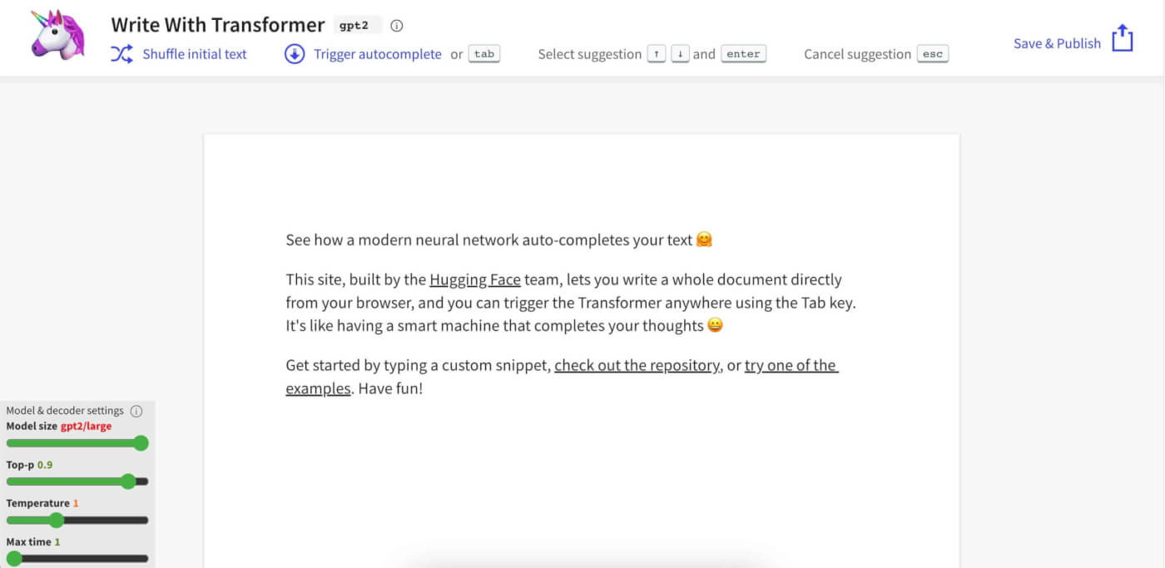
OpenAI一路走來
https://transformer.huggingface.co/doc/gpt2-large

Slide 38
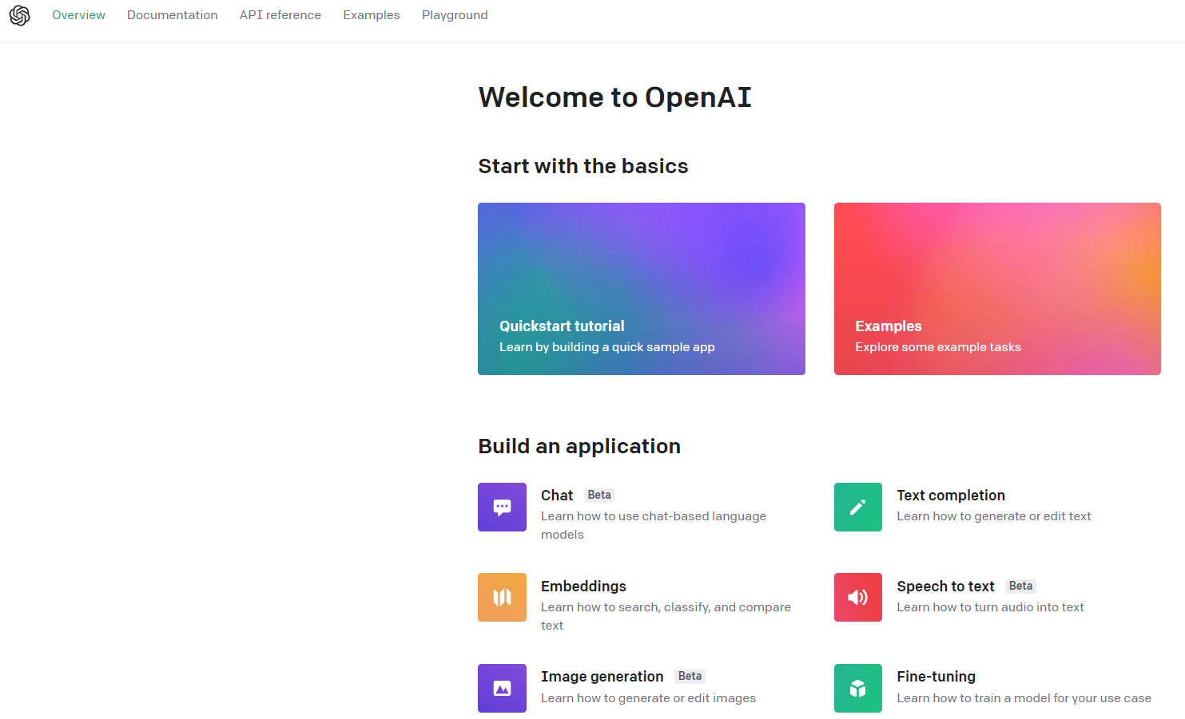
OpenAI一路走來
2020年，推出GPT-3模型
同時推出了GPT-3的API

Slide 39
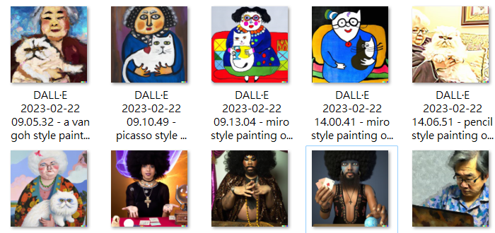
OpenAI一路走來
2021年，推出DALL-E圖形生成服務
為了致敬電影WALL-E
為了致敬西班牙超現實主義畫家Dali
2022年9月28推出DALL-E 2
現在是DALL-E 3

Slide 40
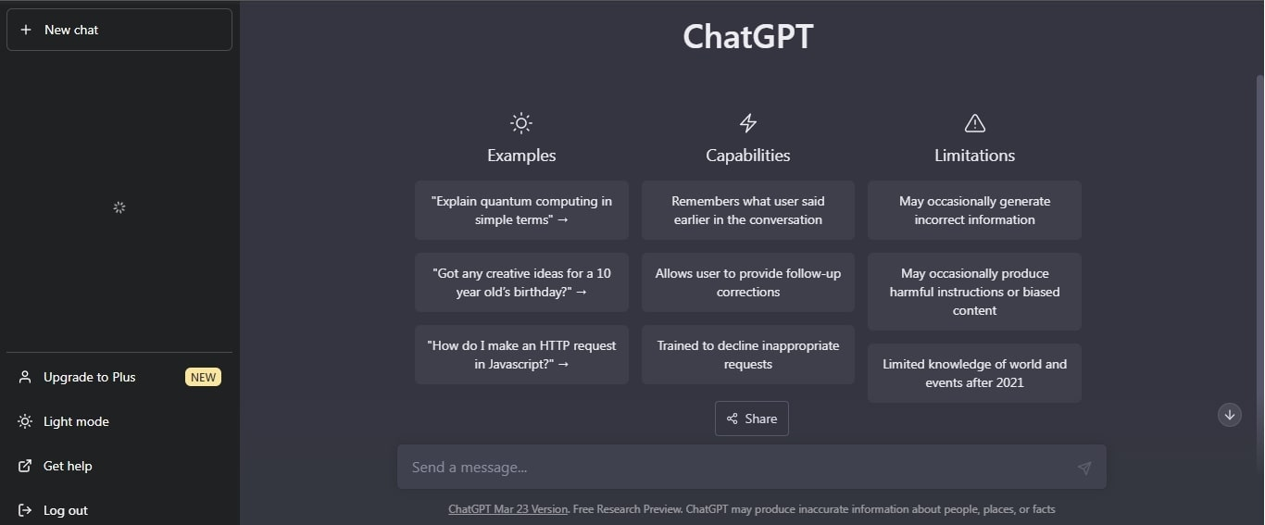
OpenAI一路走來
2022年11月推出ChatGPT
以GPT-3.5為模型的聊天機器人

Slide 41
OpenAI一路走來
2023年1月，已募資290億美金
同年1月23日，微軟宣佈投入100億美金
2月7日，微軟宣佈整合Bing，Edge及Office 365和ChatGPT
3月14日，推出以GPT-4為主的ChatGPT
推出ChatGPT Plus收費服務

Slide 42
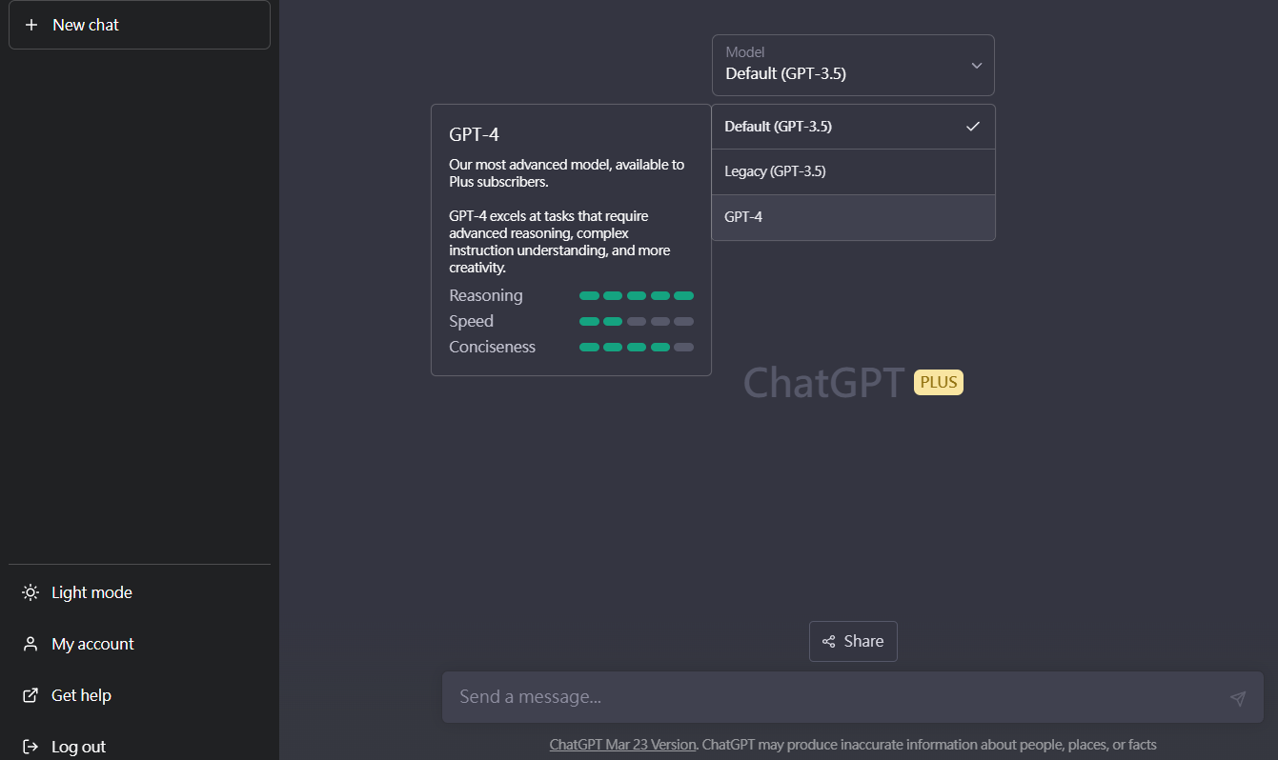
OpenAI一路走來

Slide 43
OpenAI介紹
ChatGPT的母公司OpenAI
OpenAI的成員
OpenAI的成立
OpenAI一路走來
微軟的加入
OpenAI的其它服務

Slide 44
微軟的加入
2019年注資10億美金
2023年宣稱投入100億美金
目前OpenAI所有的服務都執行在微軟的Azure平台上
之前使用Google服務，光訓練DOTA2就使用了256顆GPU和128000顆CPU數週
為了建立能執行類似ChatGPT服務的大的運算平台，微軟推出了「普羅米修斯(Prometheus)計劃」

Slide 45
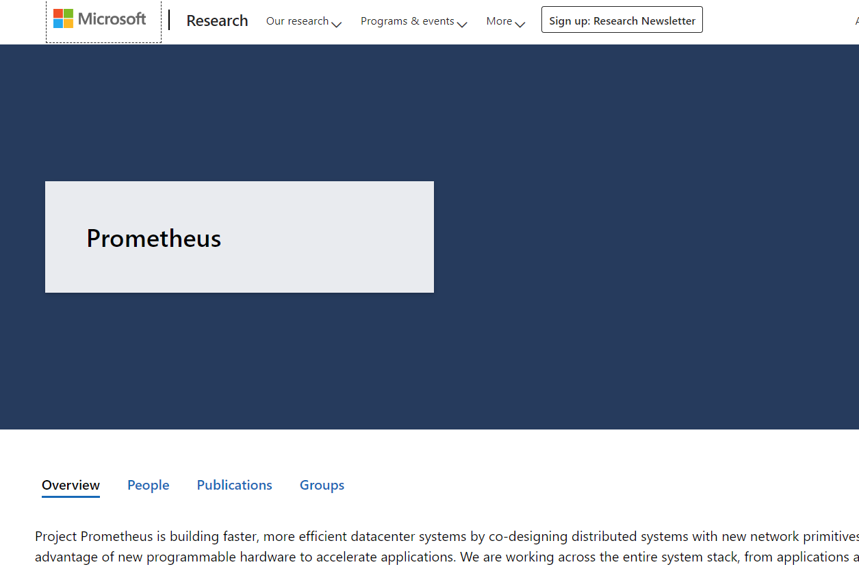
微軟的加入

Slide 46
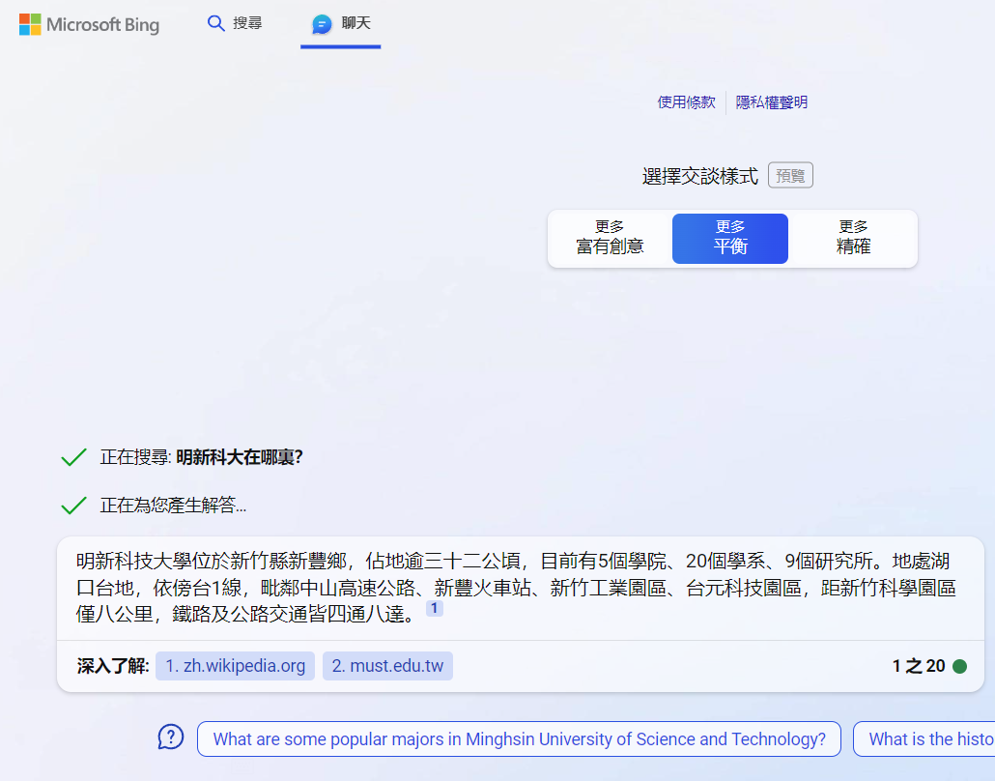
微軟的加入

Slide 47
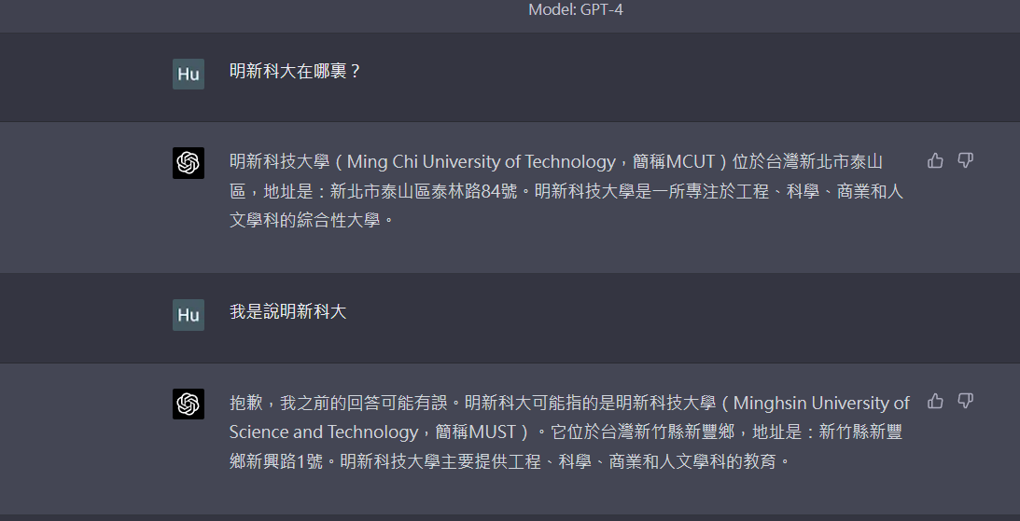
微軟的加入

Slide 48
OpenAI介紹
ChatGPT的母公司OpenAI
OpenAI的成員
OpenAI的成立
OpenAI一路走來
微軟的加入
OpenAI的其它服務

Slide 49
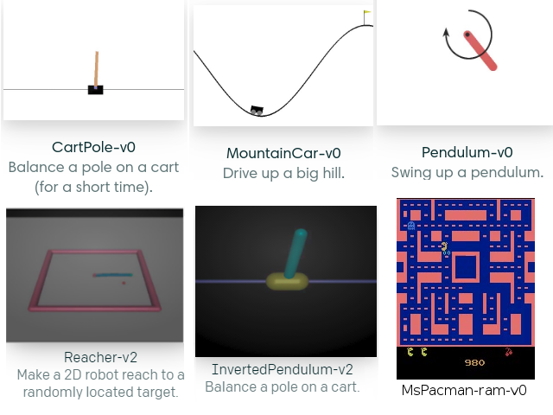
OpenAI其它服務
OpenAI Gym

Slide 50
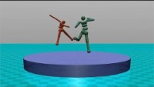
OpenAI其它服務
OpenAI RoboSumo

Slide 51
OpenAI其它服務
Open Five

Slide 52
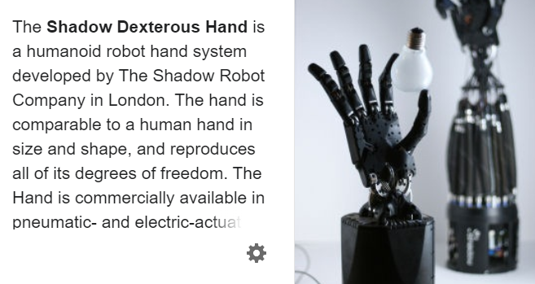
OpenAI其它服務
Gym Retro：玩古老電動的機器人
Debate Game：辯論機器人
Dactyl：人手形去控制實際物體

Slide 53
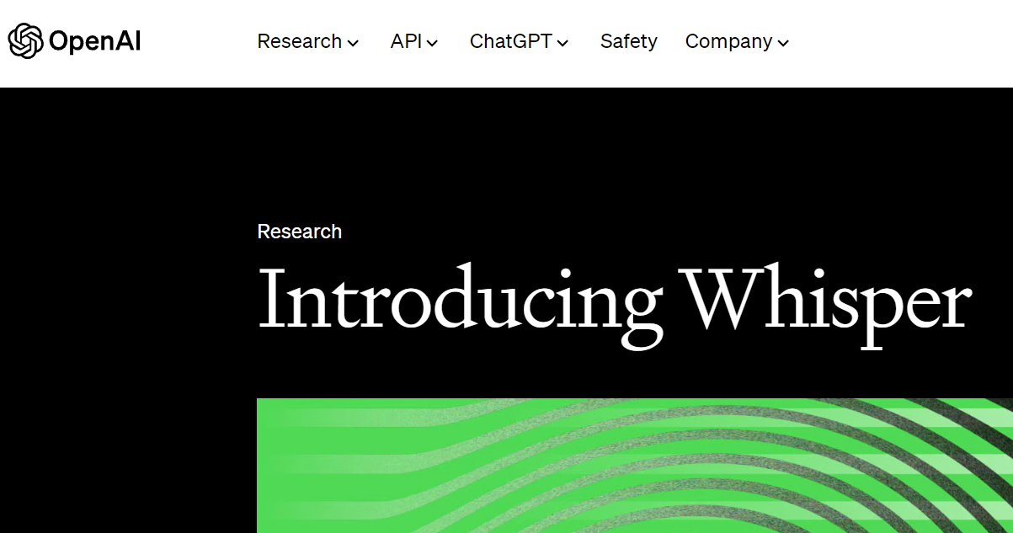

Slide 54
課程大綱
OpenAI介紹
ChatGPT介紹
神祕的GPT-4
生成模型的其它服務
ChatGPT prompt介紹
人工智慧的奇點(Singularity)

Slide 55
ChatGPT介紹
什麼是ChatGPT
什麼是GPT
生成式模型
預訓練模型
Transformer模型
GPT2的playground
GPT的模型參數
GPT的訓練成本
各行業、國家針對ChatGPT的態度

Slide 56
什麼是ChatGPT
Chat Generative Pre-trained Transformer人工智慧聊天機器人
使用GPT-3.5/GPT-4架構的大型語言模型
ChatGPT文字方式互動(4可以輸入圖片)
用人類自然對話方式來互動
ChatGPT根據輸入的問題自動生成答案
編寫和任何文字資料的能力
上線5天後已有100萬使用者，上線兩個月後已有上億使用者
目前人類看過最接近「全能全知者」的東西

Slide 57
什麼是ChatGPT
基礎為生成型預訓練變換模型（GPT）
在GPT上用人類回饋的監督學習和強化學習微調，兩種方法用人類教練來提高模型效能，
OpenAI繼續從ChatGPT使用者收集資料用於加強訓練和微調ChatGPT
使用者可ChatGPT回覆投贊成或反對票
投票時還可以額外填寫文字回應
只是文字之間的統計相關性
史丹福研究：GPT3解決70%的心智理論任務，GPT3.5解決了93%的任務，相當於9歲兒童

Slide 58
ChatGPT介紹
什麼是ChatGPT
什麼是GPT
生成式模型
預訓練模型
Transformer模型
GPT2的playground
GPT的模型參數
GPT的訓練成本
各行業、國家針對ChatGPT的態度

Slide 59
什麼是GPT
大型語言模型(LLM)的一種
以Transformer後半Decoder為基礎的神經網路
在極大量的語言資料上訓練模型
語言資料為未標注

Slide 60
什麼是GPT
生成式，預訓練，Transformer語言模型
主要就是預測「下一個出現的文字」
由OpenAI提出(Ilya是主要提出者)
「自監督」的方法
先在沒有標註的資料上面訓練預訓練模型
是一個NLG(自然語言生成)

Slide 61
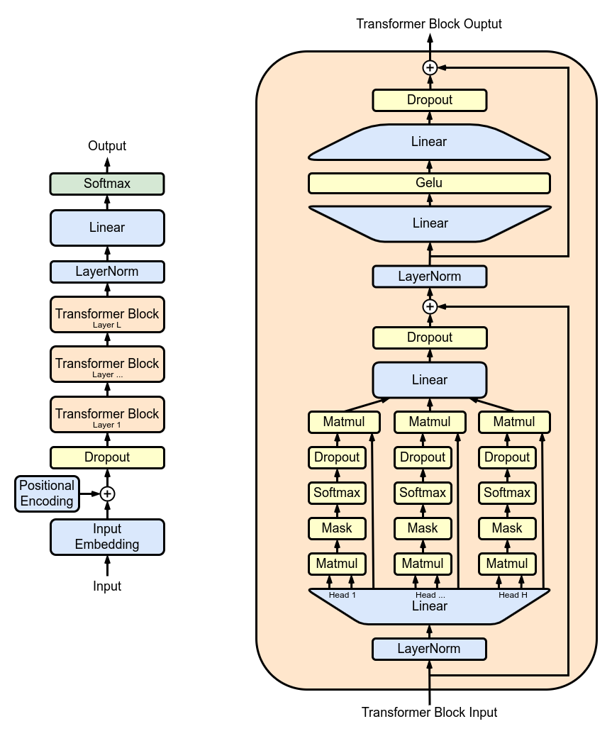
什麼是GPT

Slide 62
ChatGPT介紹
什麼是ChatGPT
什麼是GPT
生成式模型
預訓練模型
Transformer模型
GPT2的playground
GPT的模型參數
GPT的訓練成本
各行業、國家針對ChatGPT的態度

Slide 63
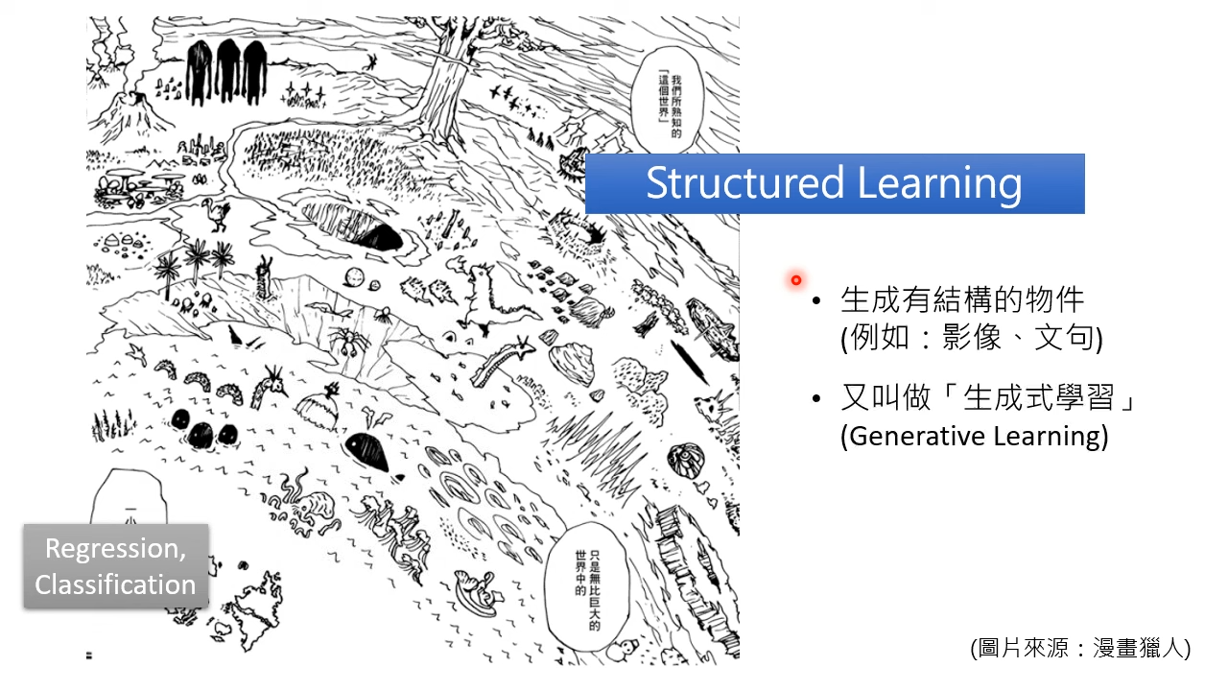
生成式模型

Slide 64
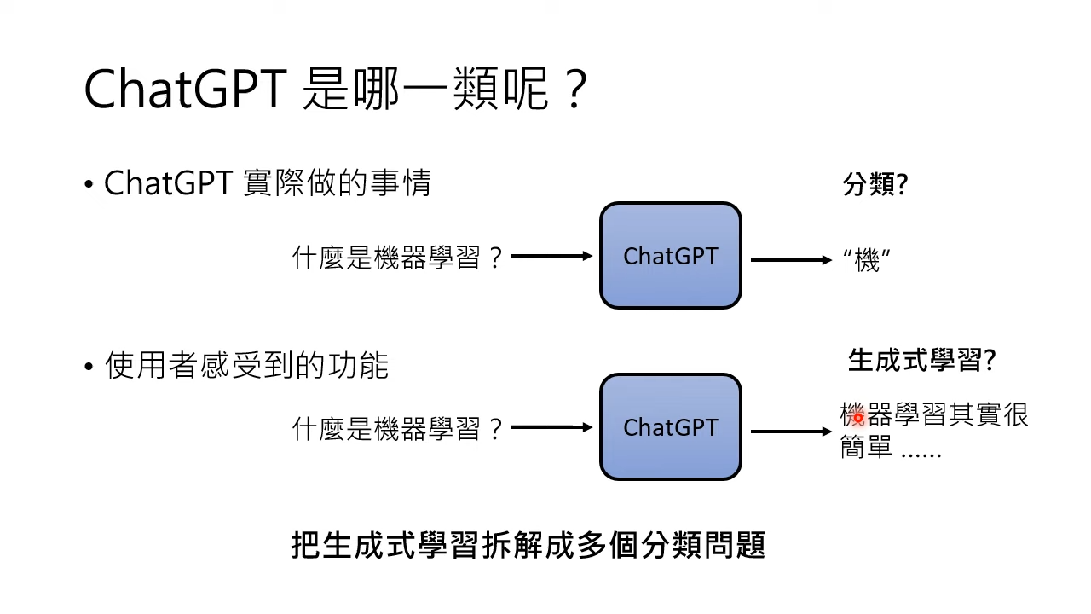
生成式模型

Slide 65
生成式模型
新
一
我
好
他
是
人
狗
…
…
47%
0.2%
0.1%
0.05%
0.01%
0.3%
0.03%
0.02%
…
…
GPT
明新科大在哪裏

Slide 66
生成式模型
竹店
莊
車貓
營社
家…
…
47%
3.2%
4.1%
0.05%
0.01%
20%
5%
5.2%
…
…
GPT
明新科大在哪裏新

Slide 67
生成式模型
縣店
莊
車貓
營社
家…
…
67%
3.2%
4.1%
0.05%
0.01%
20%
5%
5.2%
…
…
GPT
明新科大在哪裏新竹

Slide 68
生成式模型
新店
莊
車貓
營社
家…
…
77%
3.2%
4.1%
0.05%
0.01%
20%
5%
5.2%
…
…
GPT
明新科大在哪裏新竹縣

Slide 69
生成式模型
GPT
豐店
莊
車貓
營社
家…
…
67%
3.2%
4.1%
0.05%
0.01%
20%
5%
5.2%
…
…
明新科大在哪裏新竹縣新

Slide 70
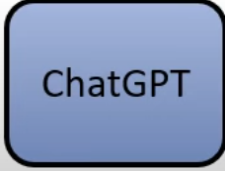
生成式模型
[end]
店
莊
車
貓
營
社
家
…
…
67%
3.2%
4.1%
0.05%
0.01%
20%
5%
5.2%
…
…
明新科大在哪裏新竹縣新豐鄉新興路一號

Slide 71
ChatGPT介紹
什麼是ChatGPT
什麼是GPT
生成式模型
預訓練模型
Transformer模型
GPT2的playground
GPT的模型參數
GPT的訓練成本
各行業、國家針對ChatGPT的態度

Slide 72
預訓練模型
Pre-Trained Model
使用大量語料庫建立的模型
可使用預訓練模型作為起點，而不是從頭開始構建模型
著名大規模預訓練語言模型如BERT及GPT
大型公司都有自己的預訓練模型

Slide 73
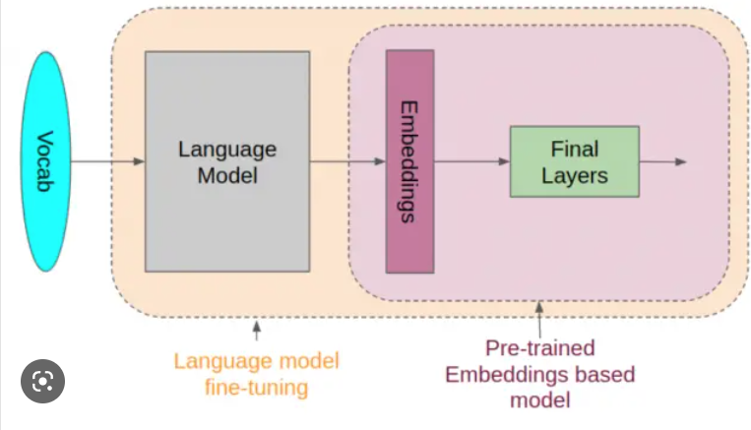
預訓練模型

Slide 74
ChatGPT介紹
什麼是ChatGPT
什麼是GPT
生成式模型
預訓練模型
Transformer模型
GPT2的playground
GPT的模型參數
GPT的訓練成本
各行業、國家針對ChatGPT的態度

Slide 75
Transformer網路
是一種採用自注意力機制(Self-Attention)的深度學習模型(2017年Google Brain提出)
可以按輸入資料各部分重要性的不同而分配不同的權重
該模型主要用於自然語言處理（NLP）與電腦視覺（CV）領域
是一個Autoencoder，也有decoder
可完全取代NLP中使用的LSTM或GRU

Slide 76
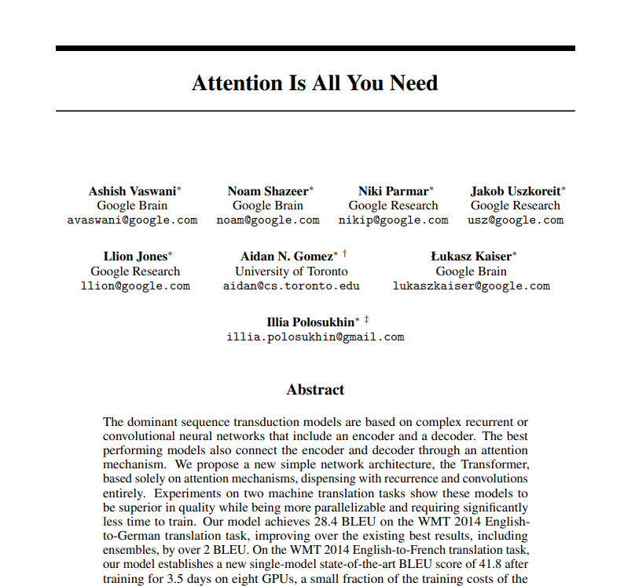
Transformer模型

Slide 77
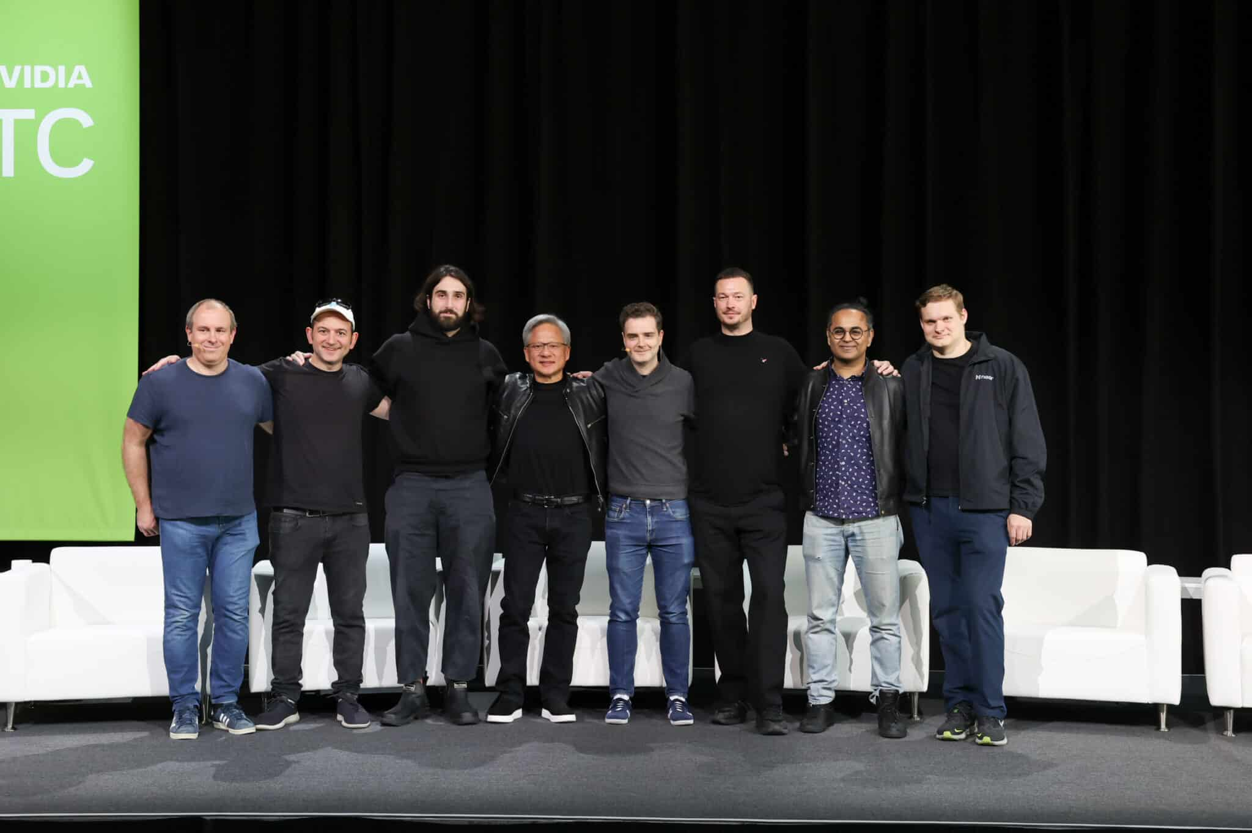

Slide 78
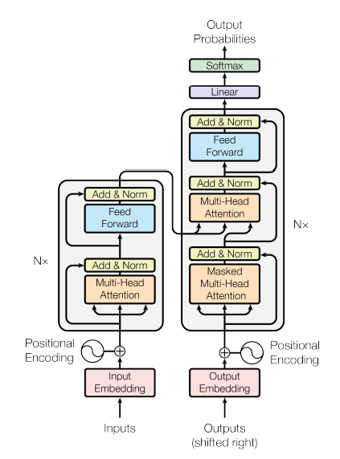
Transformer模型

Slide 79


Slide 80
ChatGPT介紹
什麼是ChatGPT
什麼是GPT
生成式模型
預訓練模型
Transformer模型
GPT2的playground
GPT的模型參數
GPT的訓練成本
各行業、國家針對ChatGPT的態度

Slide 81
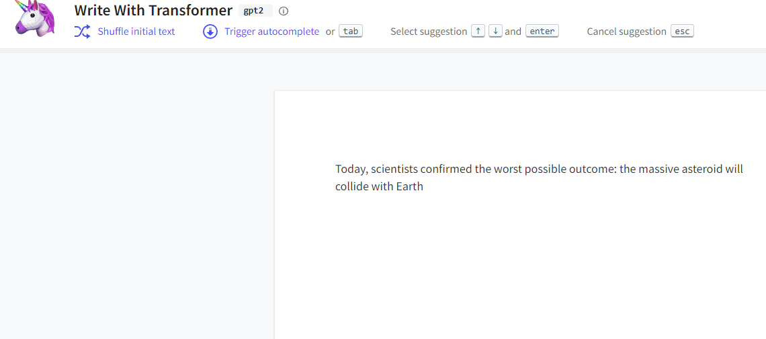
GPT2的playground
https://transformer.huggingface.co/doc/gpt2-large

Slide 82
ChatGPT介紹
什麼是ChatGPT
什麼是GPT
生成式模型
預訓練模型
Transformer模型
GPT2的playground
GPT的模型參數
GPT的訓練成本
各行業、國家針對ChatGPT的態度

Slide 83
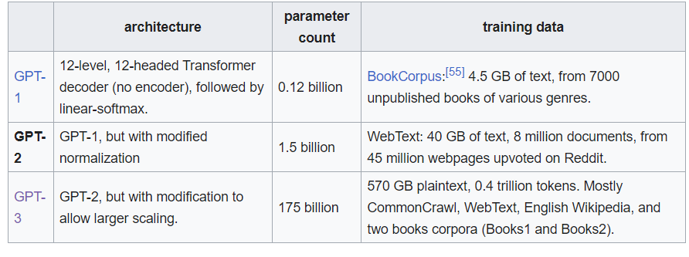
ChatGPT的參數

Slide 84
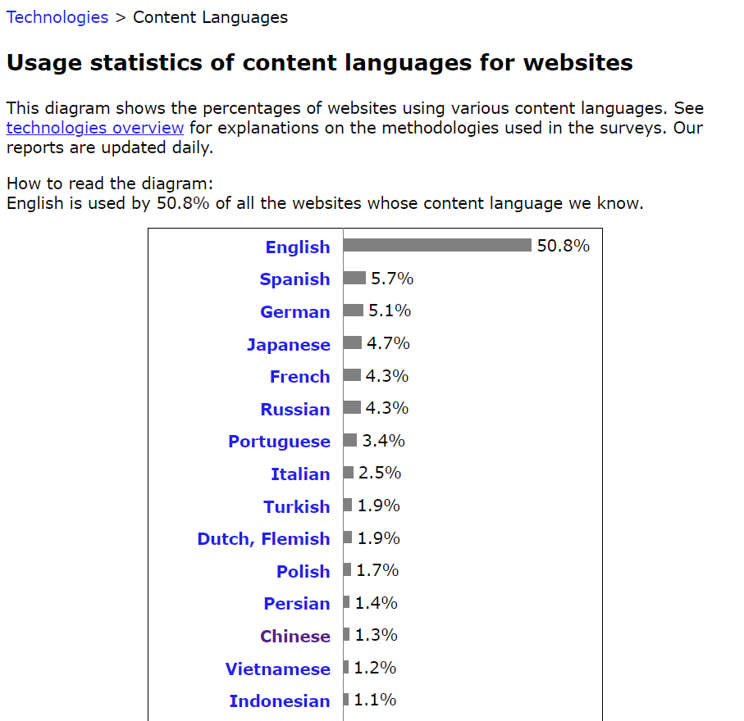
ChatGPT的參數

Slide 85
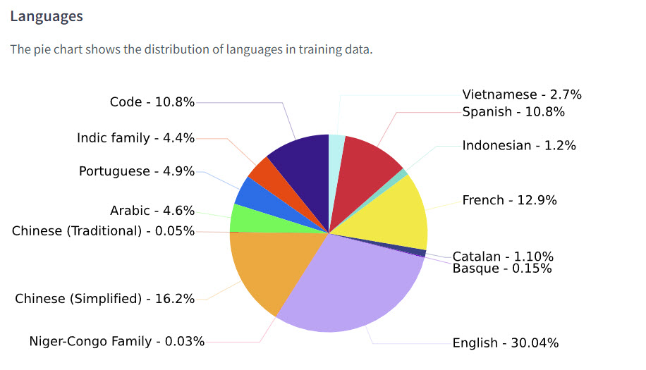
ChatGPT的參數
此為Bloom模型

Slide 86
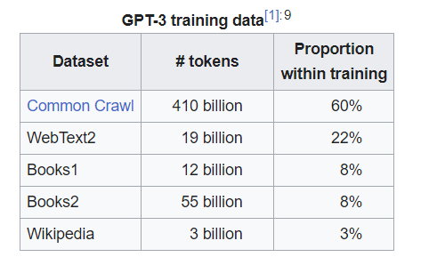
ChatGPT的參數

Slide 87
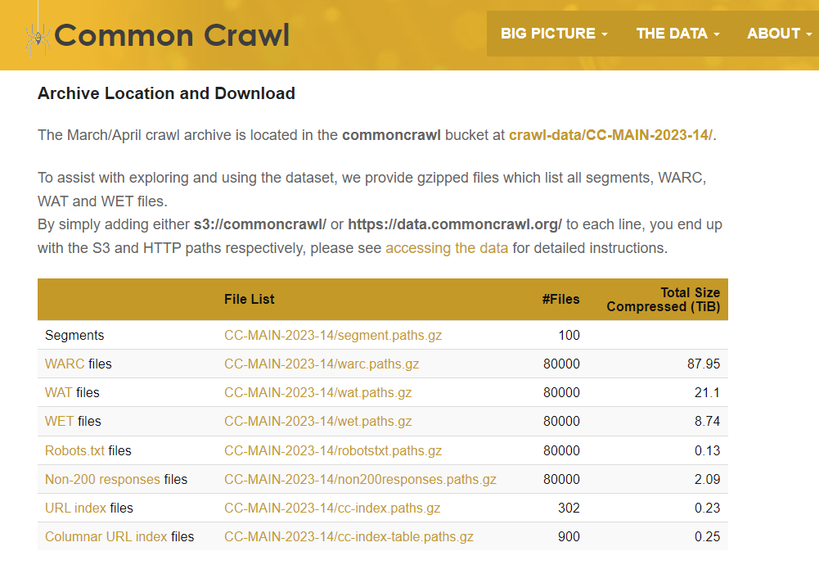

ChatGPT的參數

Slide 88
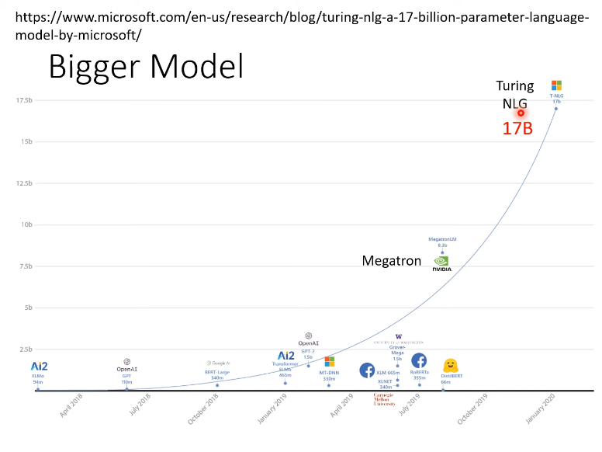
ChatGPT的參數

Slide 89
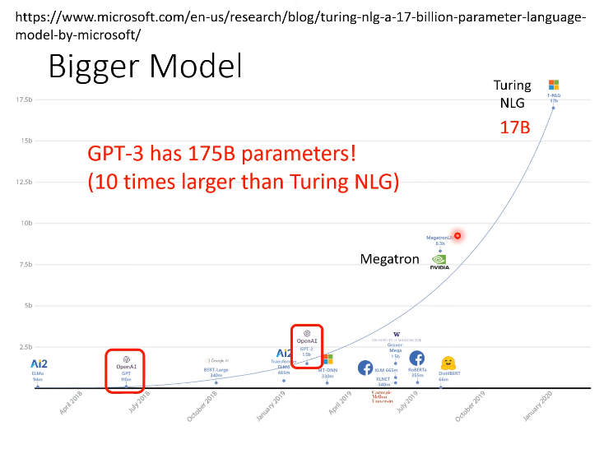
ChatGPT的參數

Slide 90
ChatGPT的成本
大型語言模型（LLM）的訓練成本一次就要上看 200 萬美元至 1200 萬美元
ChatGPT 測算生成一筆資訊的成本在 1.3 美分左右
傳統搜尋引擎的 3 – 4 倍
初期投入成本約為 8 億美元
每天電費更高達500萬美元左右
將目前的 ChatGPT 部署到Google進行的每次搜尋中，需要 512820.51 台 A100 HGX 伺服器和總共 4102568 個 A100 GPU
只有微軟養得起！

Slide 91
ChatGPT介紹
什麼是ChatGPT
什麼是GPT
生成式模型
預訓練模型
Transformer模型
GPT2的playground
GPT的模型參數
GPT的訓練成本
各行業、國家針對ChatGPT的態度

Slide 92
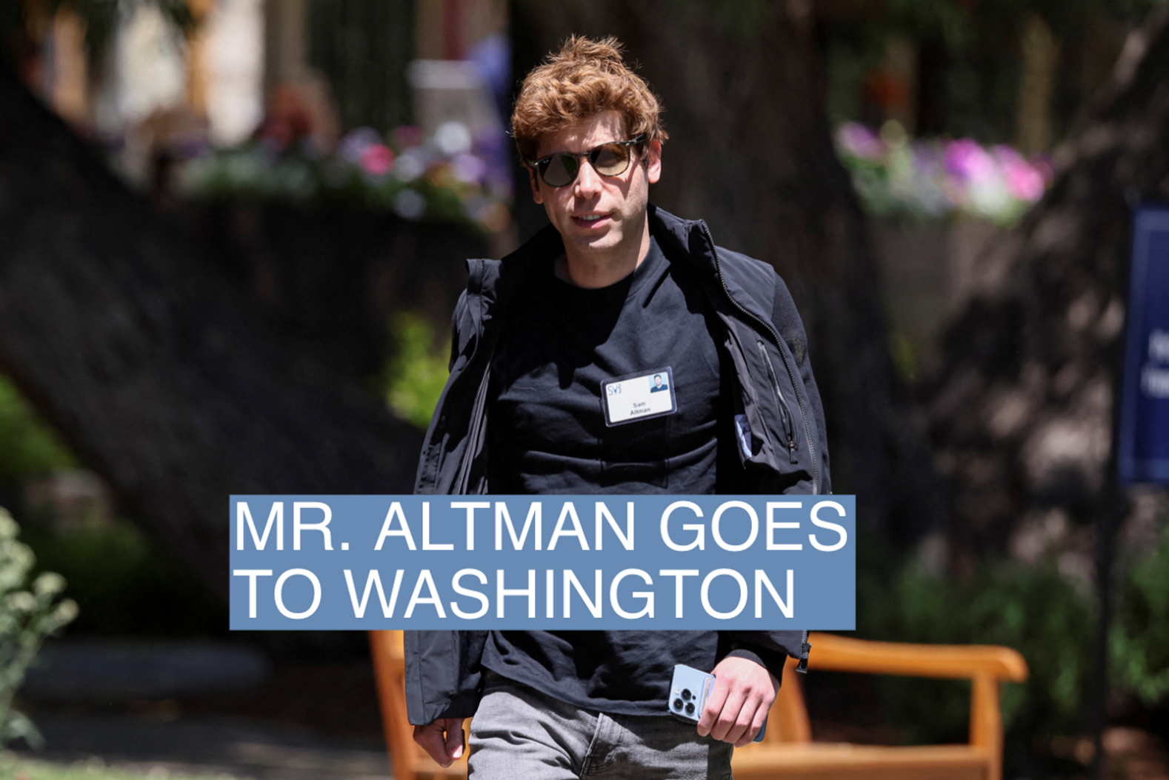
各界針對ChatGPT的態度
美國國會邀請Sam Altman至華府說明
Notes:
Don Beyer和Ted Lieu向紐約時報證實，OpenAI 首席執行官Sam Altman於 2023 年 1 月訪問國會，展示 GPT-4 及其與其他 AI 模型相比改進的“安全控制”

Slide 93
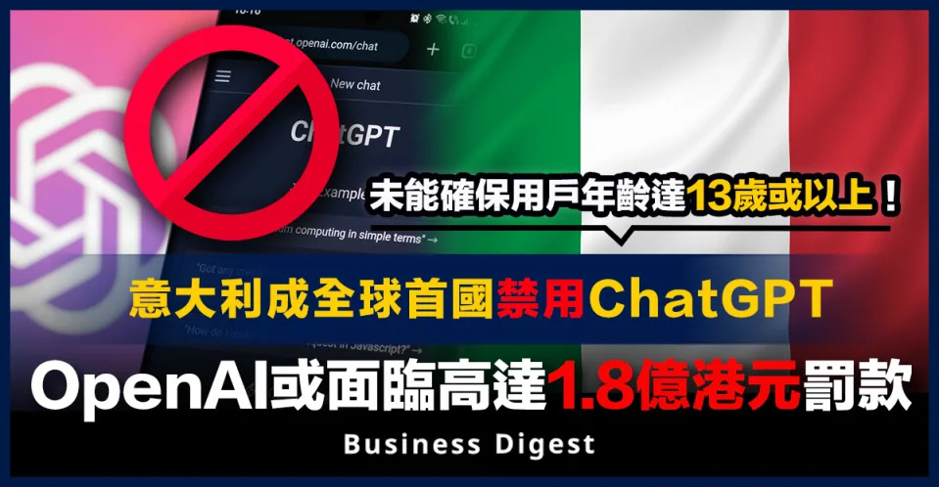
各界針對ChatGPT的態度
意大利禁止使用ChatGPT

Slide 94
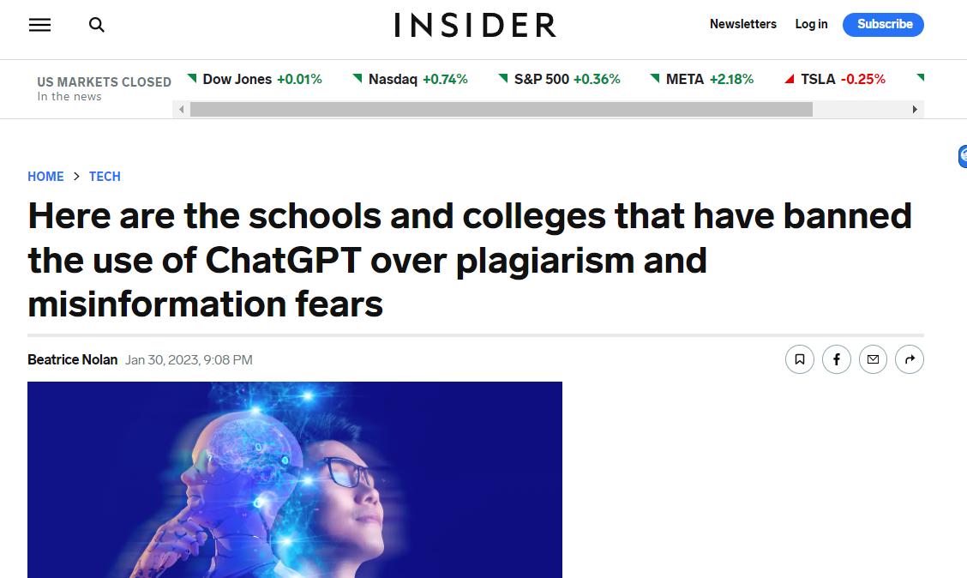
各界針對ChatGPT的態度
美國數所公立小學大學禁用ChatGPT

Slide 95
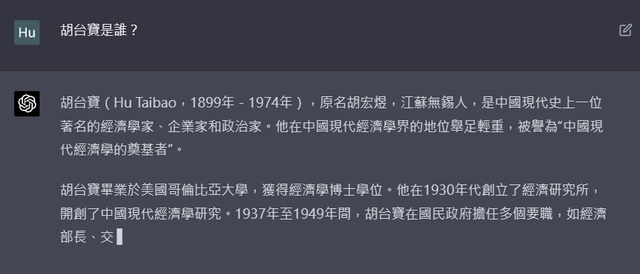
各界針對ChatGPT的態度
來自教師、記者、藝術家、學者和公眾倡導者的廣泛而嚴厲的批評

